Slide 1

Национальный исследовательский
Нижегородский государственный университет им. Н.И. Лобачевского Институт информационных технологий, математики и механики
Разработка мобильных приложений на Unity
Знакомство с компонентами
Карчков Денис
Кузнецов Артём

Slide 2

Содержание
Проблема с разрешением
Настройки разрешения
Компонент «Кнопка»
Компонент «Поле ввода»
Компонент «Тумблер»
Компонент «Ползунок»
Компонент «Выпадающий список»
Проблема компонента «поле ввода»
Компонент «Scroll view»

Slide 3
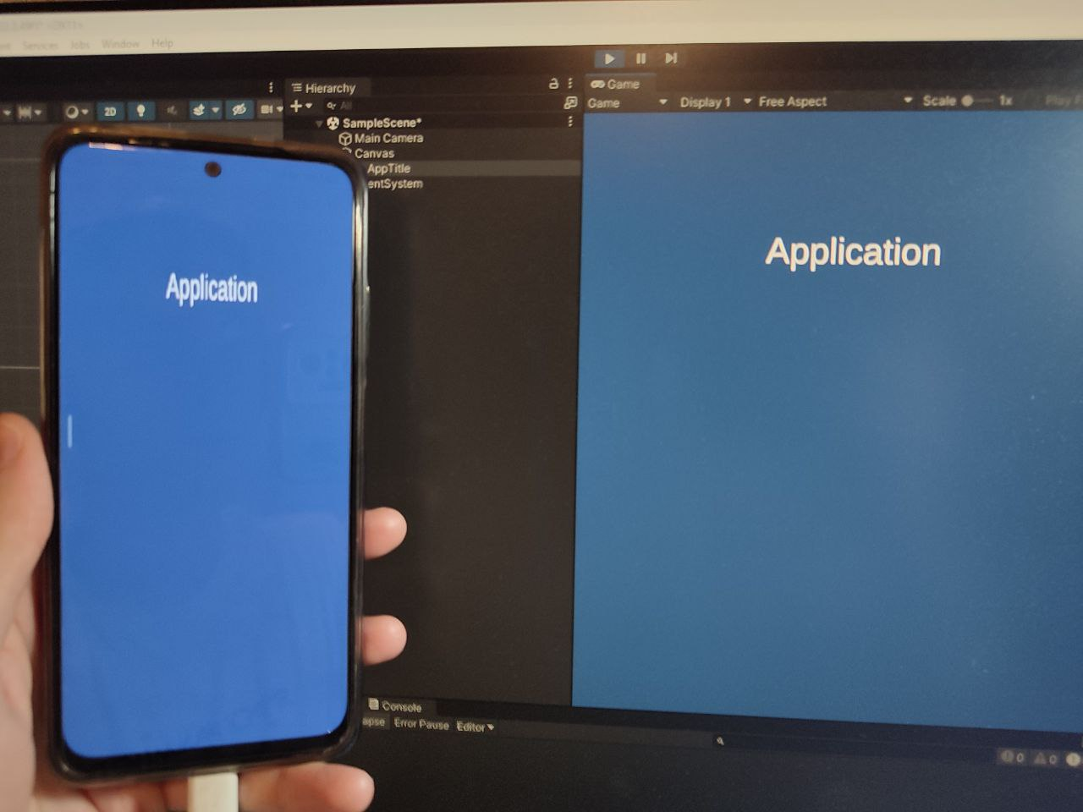
Проблема с разрешением
Первый делом создаём новый пустой проект.
Приложение, запущенное на смартфоне, отличается от того, что мы видим в нашем окне проекта. Дело в том, что у каждого устройства своё разрешение экрана. При запуске приложения в самом Unity видно только тот формат, который проходит вдоль наших границ самого окна Game.
Как же это исправить?

Slide 4
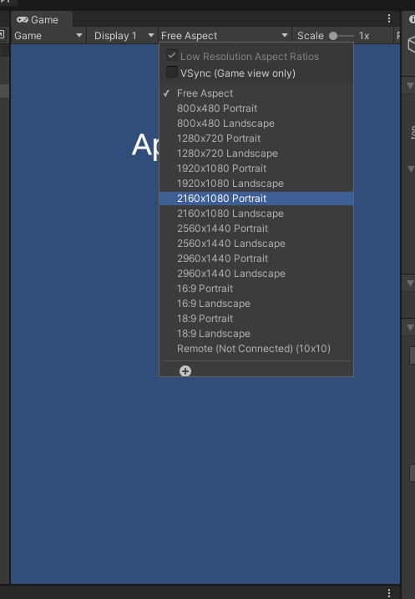
Настройки разрешения
Для того, чтобы избавиться от нашей проблемы, нужно изменить разрешение в самом Unity.
В окне Game необходимо зайти во вкладку Free Aspect и выбрать там желаемое разрешение. Если нет желаемого разрешения, то можно добавить собственное.

Slide 5
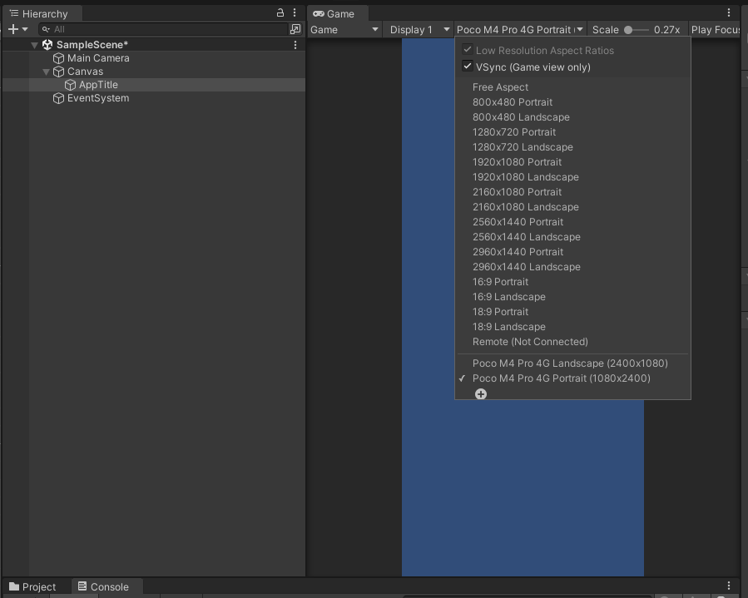
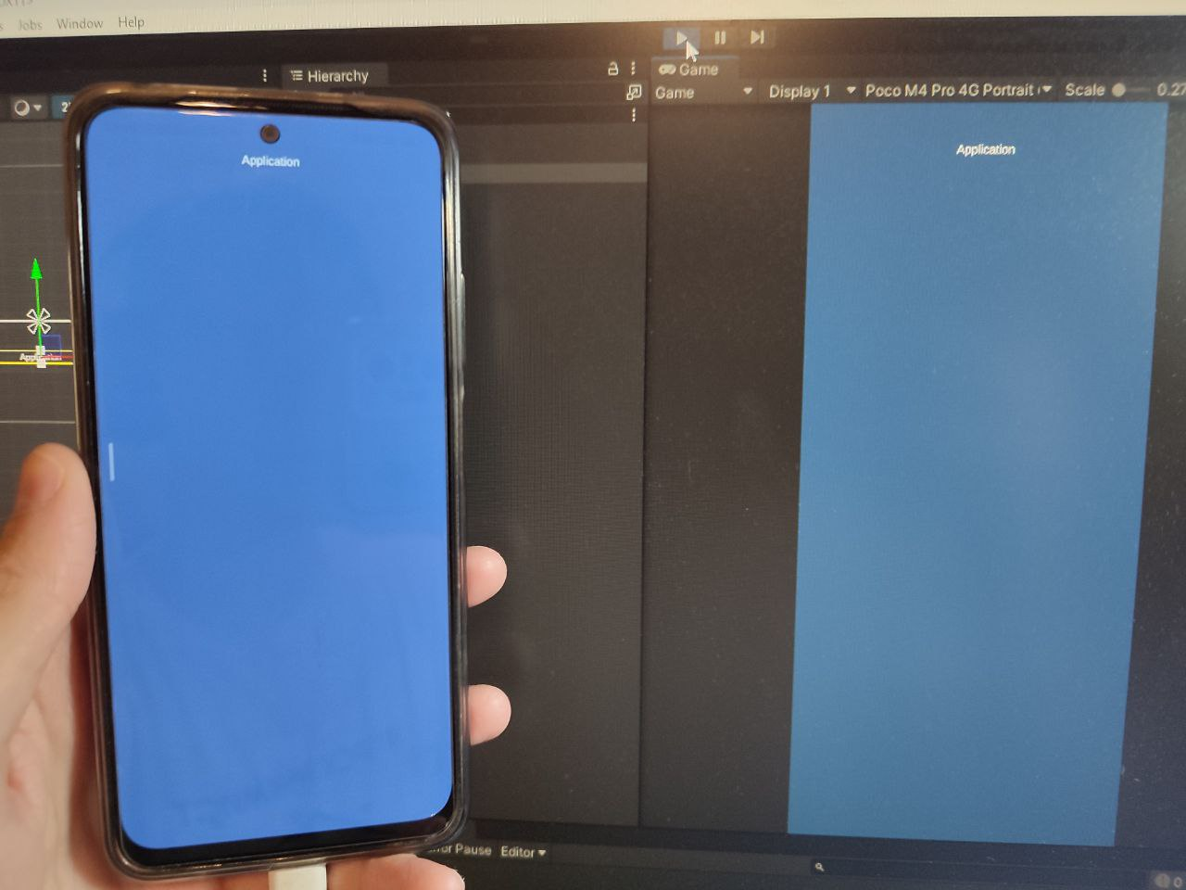
Настройки разрешения
Также, если вы хотите посмотреть, как это будет выглядеть на реальном девайсе, то в самом низу располагается пункт Remote, при запуске в окне сцены и окне Game будет отображаться ваше приложение с его разрешением экрана.

Slide 6
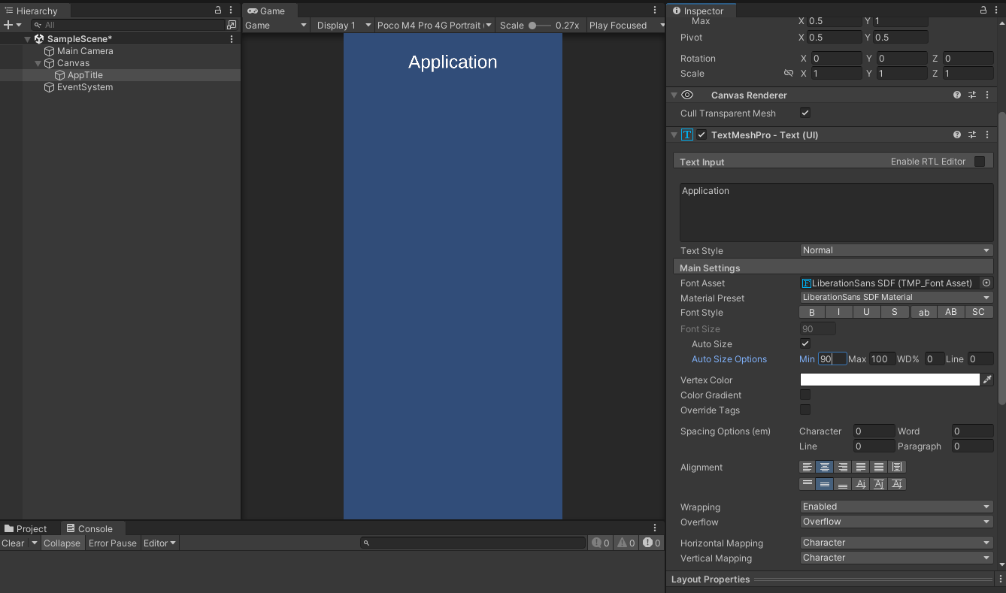
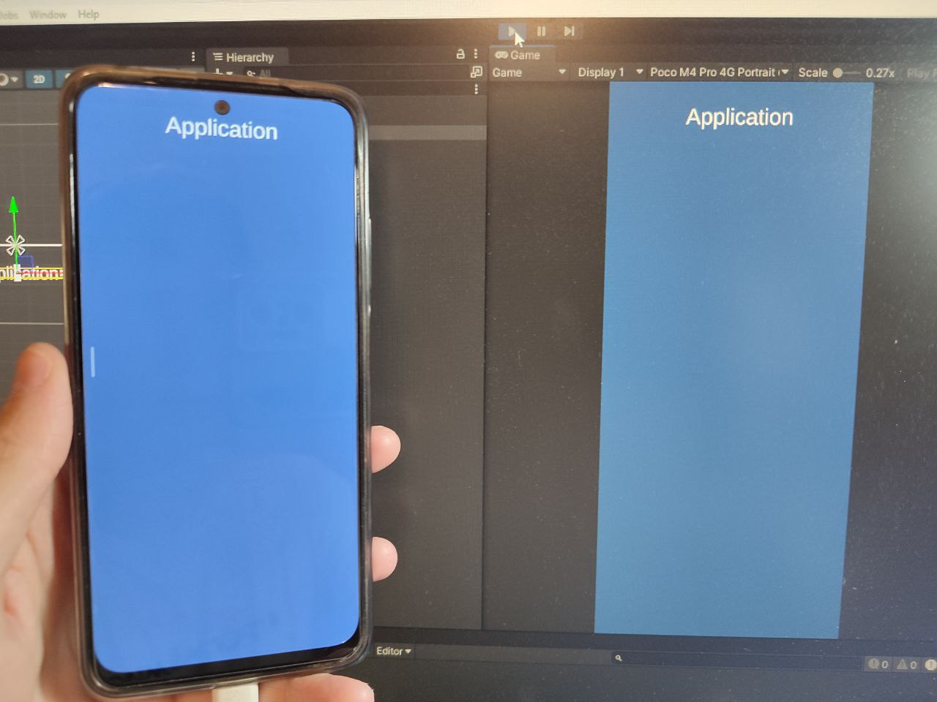
Настройки разрешения
Если вы хотите, чтобы текст корректно отображался на разных устройствах, то в инспекторе текста, нужно поставить галочку в поле Auto Size. Там же можно задать минимальный и максимальный размер строки.
Теперь всё будет отображаться в точности как на смартфоне!

Slide 7
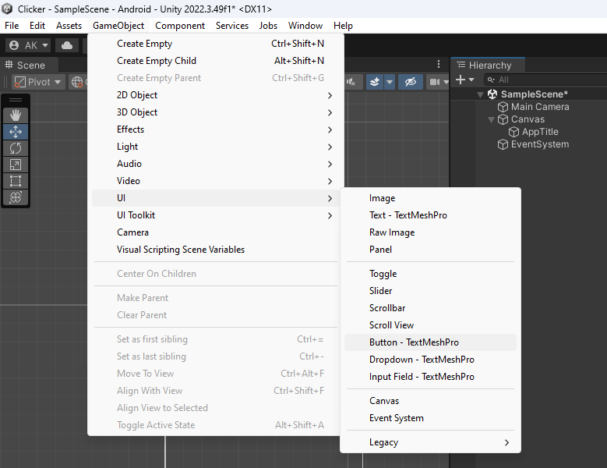
Компонент «Кнопка»
Компонент «Кнопка» добавляется также, как и текстовое поле.
Разместим кнопку ровно по центру, используя привязку и изменение позиции в инспекторе.

Slide 8
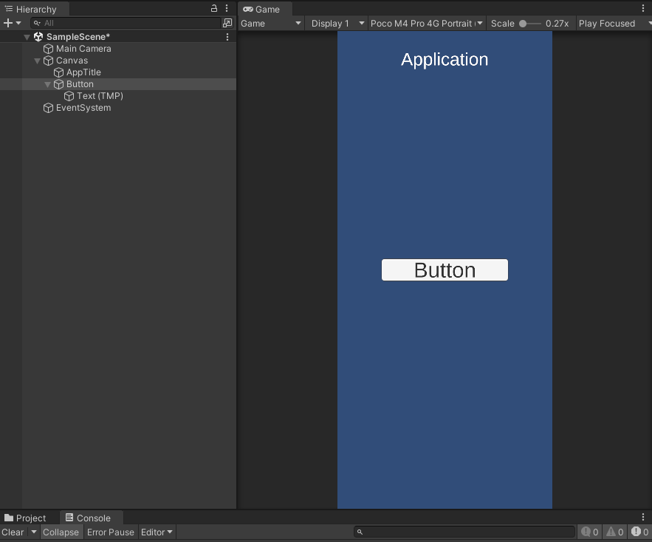
Компонент «Кнопка»
Также, можно заметить, что у кнопки, есть ещё один (назовем его «дочерний») объект типа Text
По сути, он ничем не отличается от того текста, который мы создавали, но отметить этот момент стоит.

Slide 9
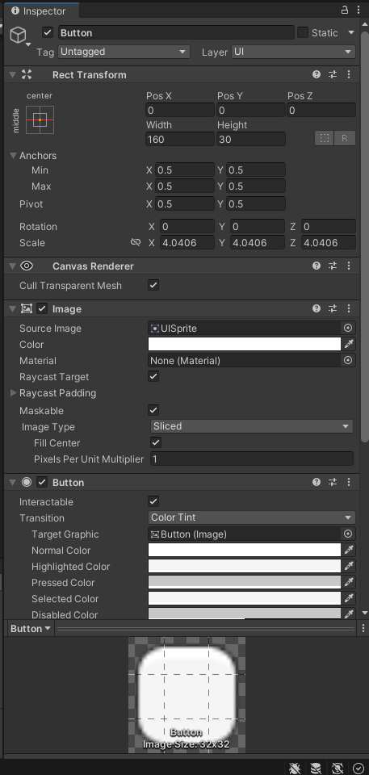
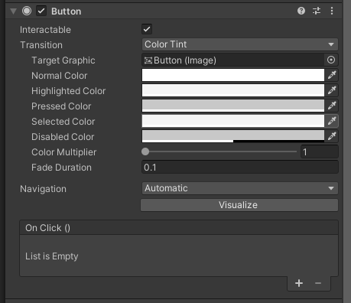
Компонент «Кнопка»
Рассмотрим инспектор поближе: здесь мы видим все свойства данного объекта.
Рассмотрим свойства Button

Slide 10
Компонент «Кнопка»
Основные свойства:
Interactable – показывает, можно ли взаимодействовать с кнопкой в текущий момент времени;
Normal Color – цвет кнопки в обычном состоянии;
Highlighted Color – цвет при наведении на кнопку;
Press Color – цвет при нажатии на кнопку;
Selected Color – цвет после клика на кнопку;
Disabled Color – цвет при Interactable = false;
Color Multiplier – прозрачность кнопки при Interactable = false;
Fade Duration – время для полного перекрашивания кнопки из одного цвета в другой, при этом будет плавный перелив цветов;

Slide 11
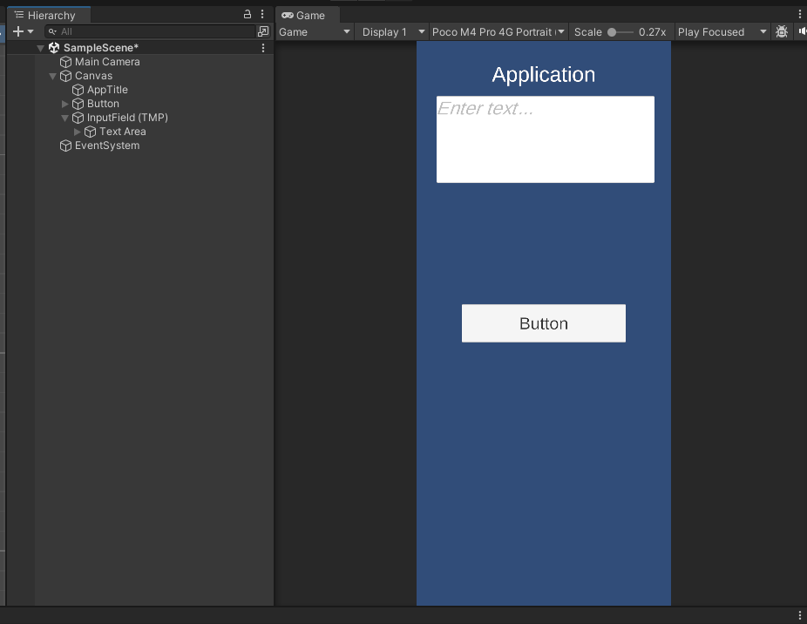
Компонент «Поле ввода»
Любое приложение оперирует данными, поэтому нам необходимо каким-то образом их вводить. Для этого в Unity предусмотрен такой компонент, как “поле ввода” (InputField).
Для того, чтобы создать данный компонент, открываем
GameObjects -> UI -> InputField
и размещаем его.

Slide 12
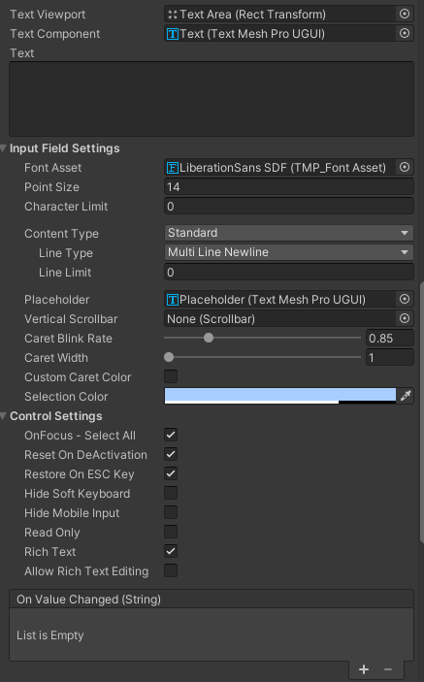

Компонент «Поле ввода»
Посмотрим иерархию поля ввода
Как мы видим, он состоит из самого поля ввода (Placeholder), а также объекта Text, для сохранения введенного текста.
В инспекторе есть уже ранее нам известные свойства, которые также присутствовали в кнопке.

Slide 13
Компонент «Поле ввода»
Основные свойства:
Text – введенный текст;
Content type – разрешенный набор символов (цифры, буквы, пин-код и т.д.);
Placeholder – дочерний объект, в него мы вводим текст;
Vertical scrollbar – ещё один компонент графического интерфейса, который используется для пролистывания страницы (более детально рассмотрим чуть позже);
Caret Blink Rate – частота мигания курсора (каретка);
Caret Width – размер курсора (каретки);
Custom Caret Color – при значении true выскакивает дополнительное поле для выбора цвета;

Slide 14
Компонент «Поле ввода»
Продолжение основных свойств:
Selection Color – цвет выделенного текста;
OnFocus SelectAll – при нажатии на поле будет выделять текст целиком, в противном случае поставит каретку в нужное место;
Reset On DeActivation – если стоит true, то выделенный текст и каретка будут сбрасываться в случае, если пользователь начинает работать с другим компонентом (клик в другое место, работа с кнопкой и т.д.);
Hide Soft Keyboard – блокирует доступ к клавиатуре;
Hide mobile input – блокирует собственное поле ввода (только для IOS);
Read only – поле доступно только для чтения.

Slide 15
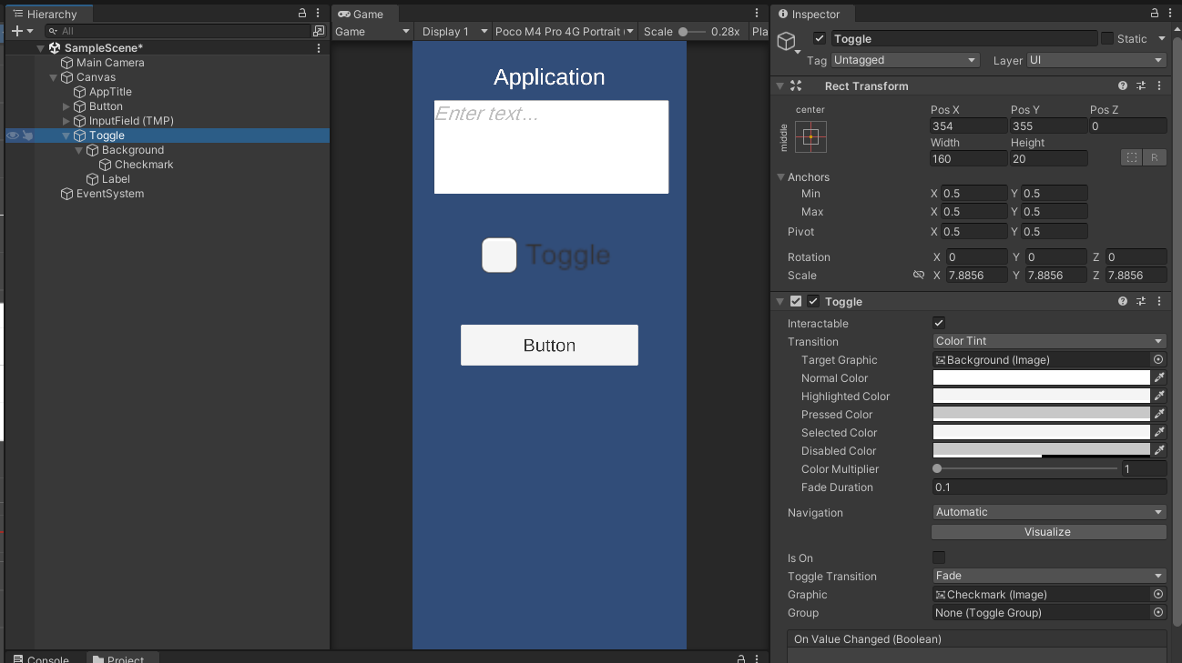
Компонент «Тумблер»
Данный компонент представляет собой мини-кнопку, только в отличие от самой кнопки хранит в себе состояние (true or false).
Создадим и посмотрим на данный объект: GameObjects -> UI -> Toggle
Свойство Is On является булевым отображением.

Slide 16
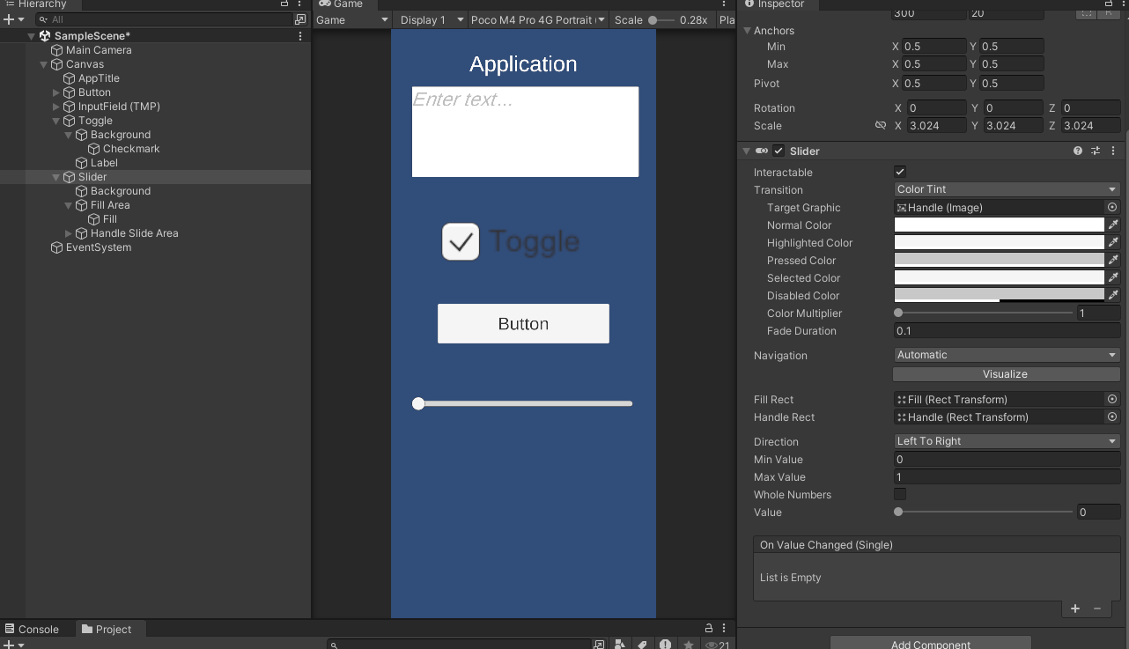
Компонент «Ползунок»
Создадим объект: GameObjects -> UI -> Slider.
Параметры в инспекторе, влияющие на цвет, касаются только самого ползунка.
Параметры MinValue и MaxValue задают минимальное и максимальное значения соответственно.
Direction – направление (слева направо, справа налево, сверху вниз, снизу вверх).
Whole Numbers – целочисленные значения ползунка.

Slide 17
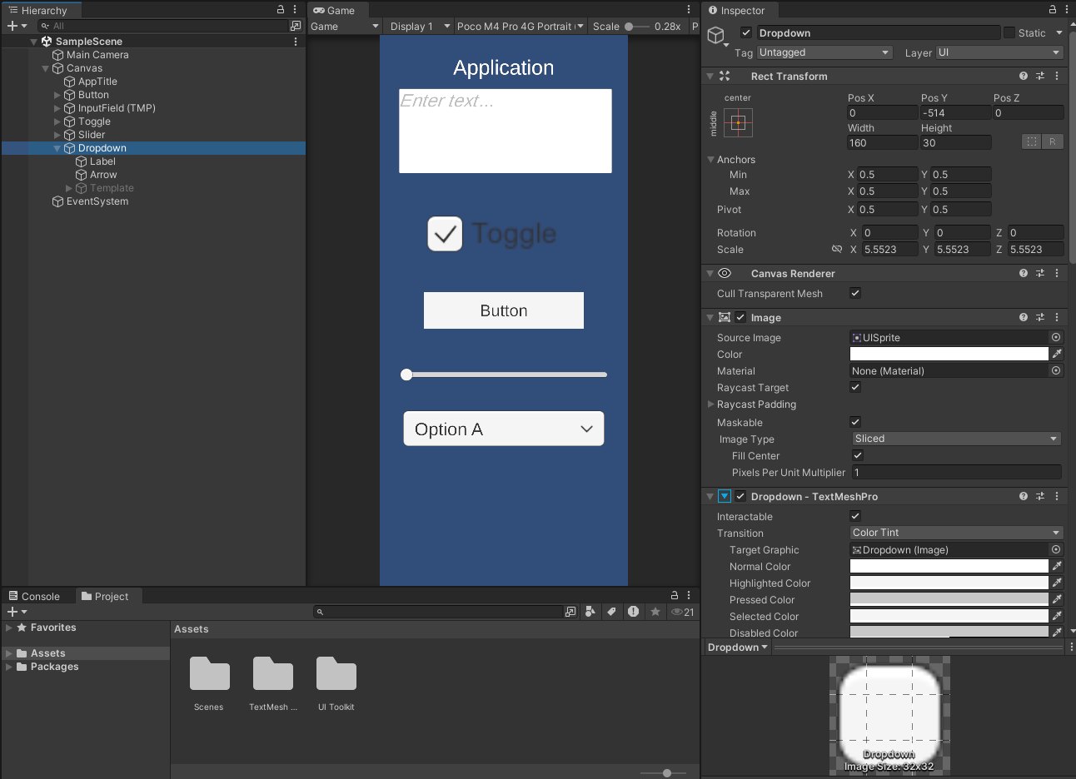
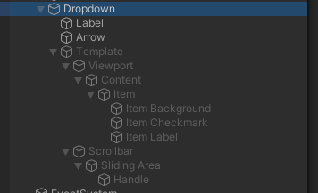
Компонент «Выпадающий список»
Аналогичным образом создаём компонент Dropdown.
Иерархия:
Все элементы, которые будут добавляться в список, создаются по шаблону (Template).

Slide 18
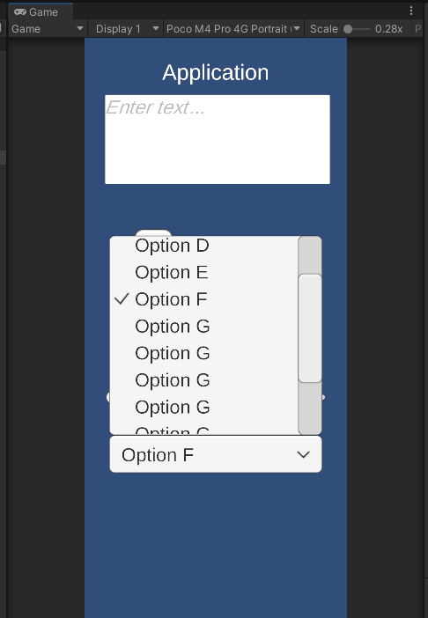
Компонент «Выпадающий список»
Инспектор практически ничем не отличается от большинства других компонент, рассмотрим самые интересные из них:
Value – отображает текущий выбранный элемент (отсчёт идет с нуля);
Alpha Fade Speed – скорость открытия и закрытия выпадающего списка;
Options – в нём перечисляются все элементы списка.

Slide 19
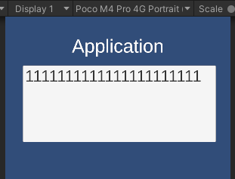
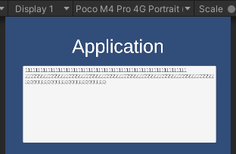
Проблема компонента «Поле ввода»
В самом начале мы рассматривали такой объект, как «поле ввода», но в базовом варианте он имеет много проблем. Например, если нужно ввести большое число символов. Текст начинает уменьшаться, когда длина строки увеличивается. Аналогичная ситуация происходит и по вертикали, если делать постоянный перенос строки.
На помощь к нам придёт компонент «scroll view».

Slide 20


Компонент «Scroll view»
Создаём объект scroll view: GameObjects -> UI -> Scroll view.
Иерархия:
Удаляем горизонталь (scrollbar horizontal).
Удаляем объект Content: это объект, над которым будет выполняться скролл. Позже мы создадим InputField.
В инспекторе Scroll View убираем галочку напротив horizontal у компонента Scroll Rect. Затем удаляем компонент Image.

Slide 21
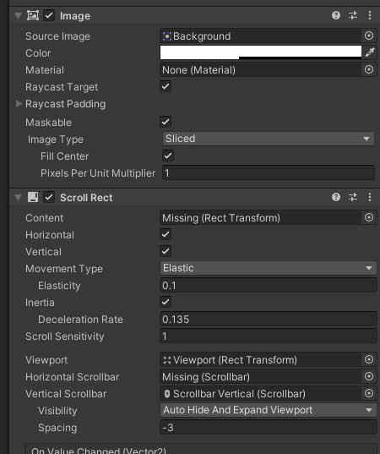
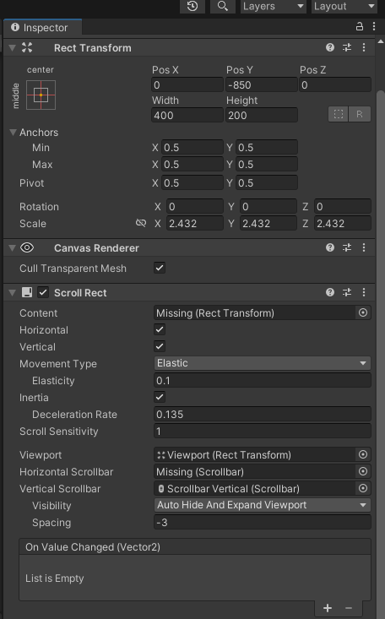
Компонент «Scroll view»
До
После

Slide 22
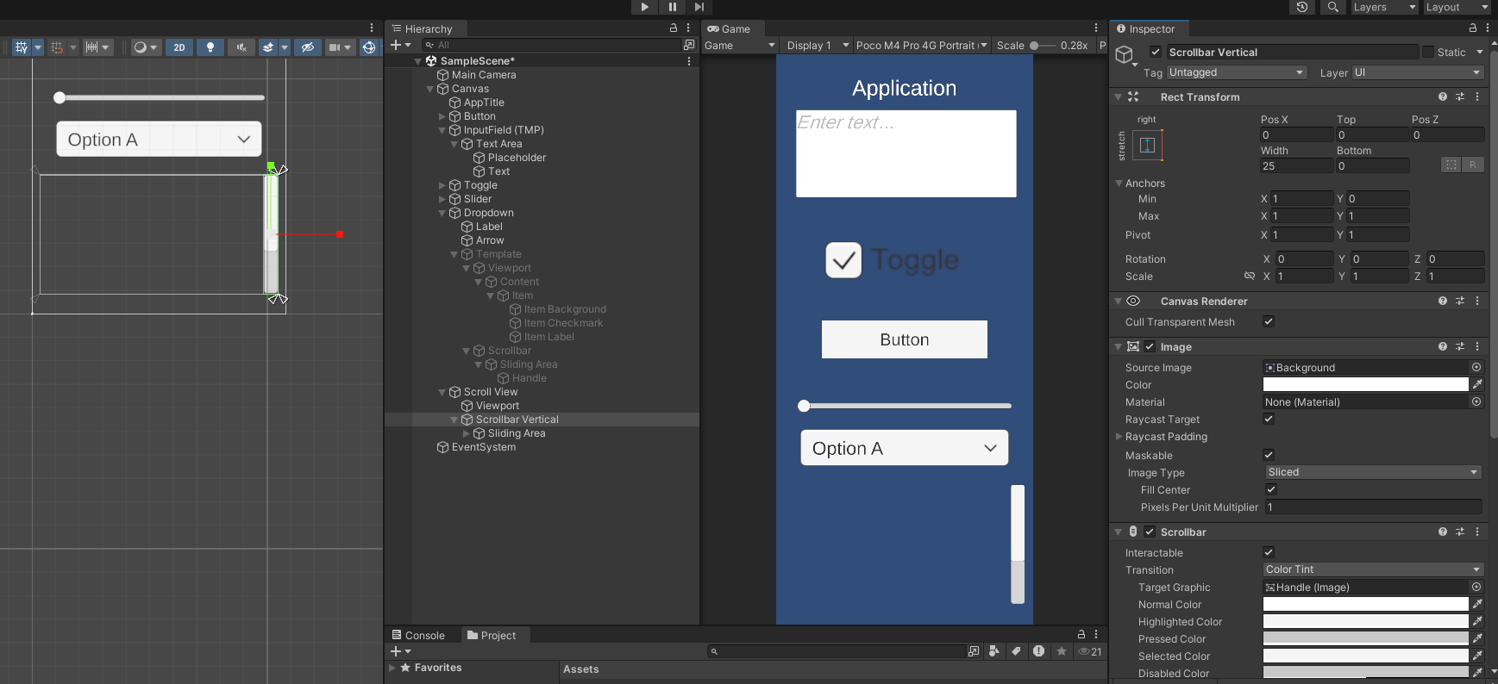
Компонент «Scroll view»
Далее переходим в Scrollbar Vertical и изменяем размер по ширине, как вам удобно, а по bottom ставим 0: это необходимо для того, чтобы наш скролл растянулся по всей высоте нашего Scroll View.

Slide 23
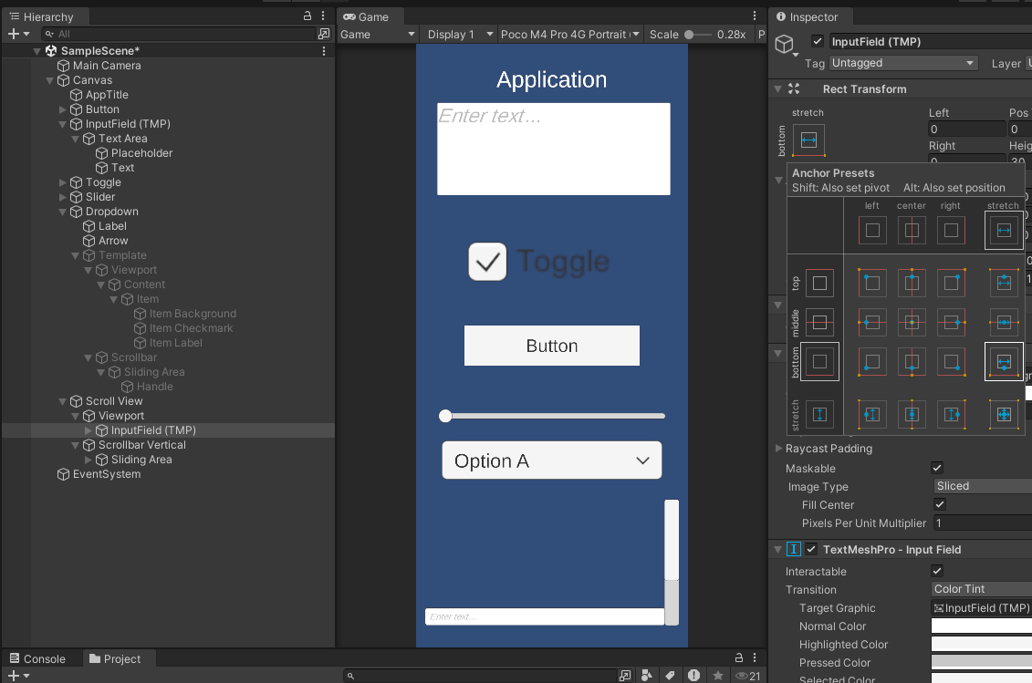
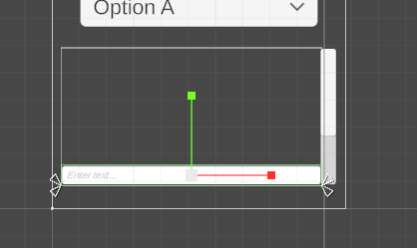
Компонент «Scroll view»
Переходим в объект Viewport и в нём создаём поле ввода (InputField), затем переходим в привязку объекта, зажимаем Alt + Shift и выбираем квадратик, который находится на пересечении левого и верхнего квадрата, как показано на изображении ниже.
Что должно получиться:

Slide 24
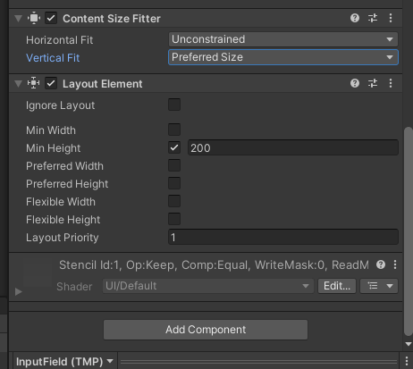
Компонент «Scroll view»
Следующим шагом нужно добавить компонент Content Size Filter. В нём выбираем напротив Vertical fit пункт Preferred Size. Ещё добавляем компонент Layout Element, в нём ставим галочку напротив Min Height и вписываем ту высоту, которая у вас находится в Scroll View, в данном случае это 200.

Slide 25
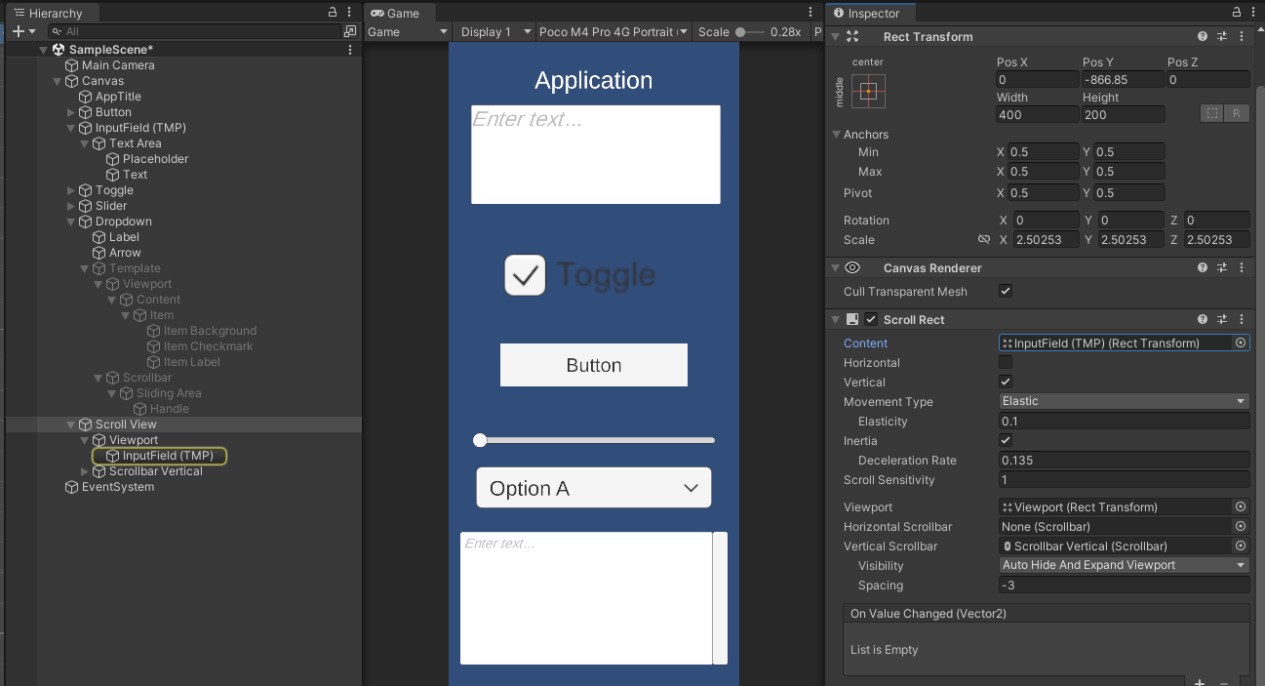
Компонент «Scroll view»
Последнее, что осталось: необходимо переместить InputField в поле Content компонента Scroll Rect объекта Scroll View.

Slide 26
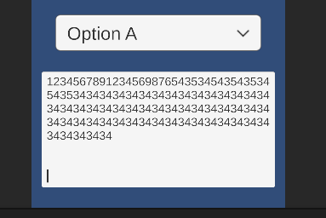
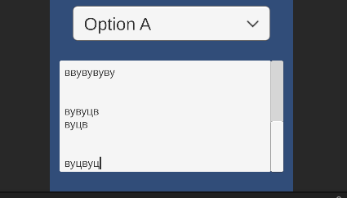
Компонент «Scroll view»
После всех предыдущих манипуляций, если вы всё сделали правильно, должен получиться следующий результат:

